Slide 1

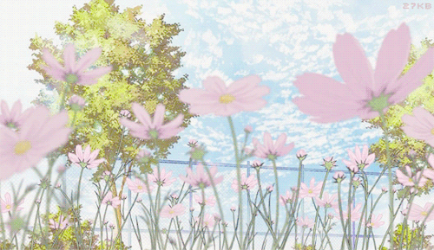


La Primavera
Nombre:Ximena Luque Rivera
Materia:Tecnología

Slide 2
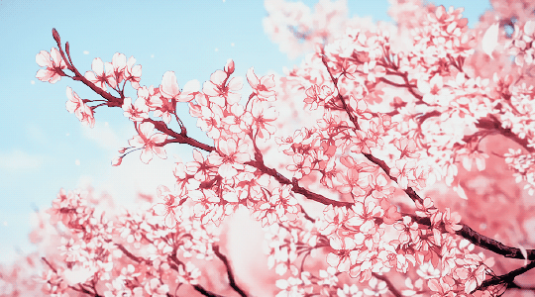




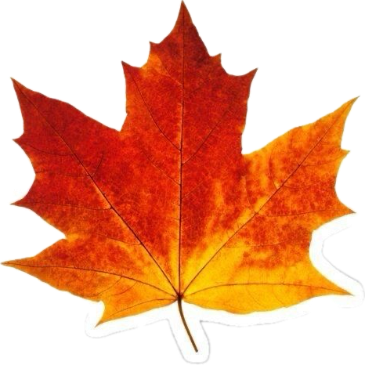

Las estaciones del año son los cuatro periodos, de tres meses cada uno, en los cuales ciertas condiciones climáticas se mantienen más o menos estables.
Las cuatro estaciones se denominan en :
P
R
I
M
A
V
E
R
A
Verano
Otoño
Invierno

Slide 3
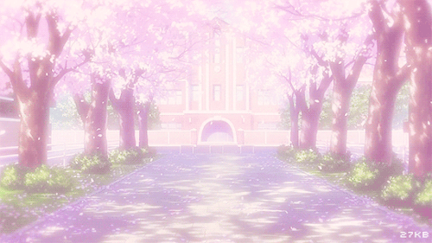

La Primavera
La primavera es una de las cuatro estaciones del año, sigue al invierno y precede al verano. La definición y duración de la misma varía, desde el punto de vista meteorológico; es propia de las zonas

Slide 4

Que ocurre en la primavera?
En primavera, la temperatura se calienta, el aire se humedece más que en invierno, brotan nuevas hojas en los árboles y las flores se abren, dejando un ambiente romántico en el aire y un hermoso paisaje en jardines, campos y parques.

Slide 5

Importancia de la primavera
La primavera es la estación del año que se caracteriza por el aumento de la temperatura y el rebrote de toda la flora. Comienza un nuevo clima y con ello un espíritu festivo y vital resurge en el ánimo de las sociedades que lo experimentan.

Slide 6

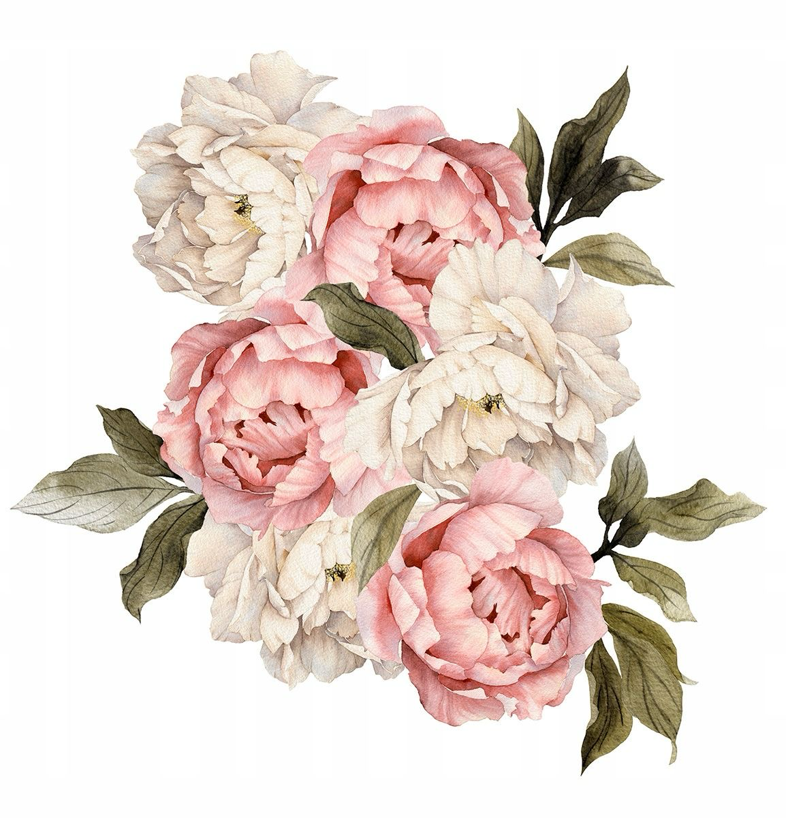
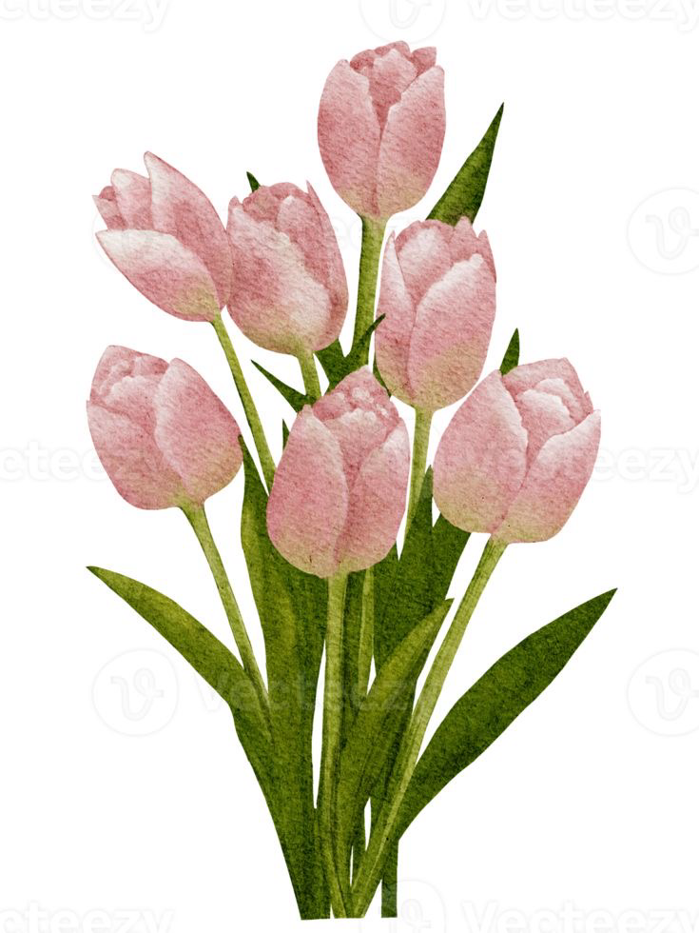

Ejemplos:

Slide 7
Como nació la primavera?
En términos astronómicos, la primavera inicia con el equinoccio del mismo nombre que ocurre cuando el Sol se encuentra sobre el ecuador terrestre, ocasionando que el día y la noche tengan la misma duración en todo el planeta.

Slide 8

Muchas gracias por su atención

